Slide 1
第15章 概 率
§15.1 随机事件和样本空间

Slide 2
学习目标
XUE XI MU BIAO
1.理解随机试验、样本点与样本空间，会写试验的样本空间.
2.了解随机事件的有关概念，掌握随机事件的表示方法及含义.
3.理解事件的关系与运算.

Slide 3
内
容
索
引
知识梳理
题型探究
随堂演练
课时对点练

Slide 4
1
知识梳理
PART ONE

Slide 5
知识点一 现象、试验、事件
确定性现象：在一定条件下，事先就能断定发生或不发生某种
结果.
随机现象：在一定条件下，某种结果可能发生，也可能不发生，
事先不能断定出现哪种结果.
1.现象
2.试验：对某随机现象进行的实验、观察称为随机试验，简称试验.

Slide 6
知识点二 样本空间
样本点：随机试验的每一个可能结果称为样本点，用ω表示.
样本空间： 样本点组成的集合，记为 .
所有
Ω

Slide 7
思考 如何确定试验的样本空间？
答案 确定试验的样本空间就是写出试验的所有样本点并写成Ω＝{ω₁，ω₂，…，ω_{n}}的形式.

Slide 8
知识点三 随机事件
事件类型 | 定义
随机事件 | 样本空间的 ，简称事件
必然事件 | Ω(全集)
不可能事件 | ∅(空集)
基本事件 | 当一个事件仅包含 样本点时，称该事件为基本事件
子集
单一

Slide 9
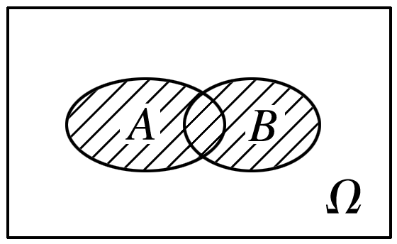
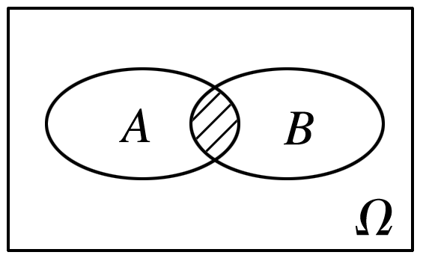
知识点四 事件的关系与运算
1.事件的包含关系：事件B发生必导致事件A发生，称事件A包含事件B(或事件B包含于事件A)，记作BA.
2.事件的运算
 | 定义 | 符号 | 图示
并事件(或和事件) | 一般地，事件A与事件B至少有一个发生，即为事件C发生 | C＝A＋B(或C＝A∪B)
交事件(或积事件) | 一般地，事件A与事件B同时发生，即为事件C发生 | C＝AB(或C＝A∩B)

Slide 10
思考辨析 判断正误
SI KAO BIAN XI PAN DUAN ZHENG WU
1.对于随机试验，当在同样的条件下重复进行试验时，每次试验的所有可能结果是不知道的.( )
2.连续抛掷两次硬币，该试验的样本空间Ω＝{正正，反反，正反}.
( )
3.“已知一个盒中装有4个白球和5个黑球，从中任意取1个球，该球是白球或黑球”，此事件是必然事件.( )
4.若A，B表示随机事件，则A＋B与AB也表示事件.( )
×
×
√
√

Slide 11
2
题型探究
PART TWO

Slide 12
一、样本空间的求法
例1 写出下列试验的样本空间：
(1)同时抛掷三枚骰子，记录三枚骰子出现的点数之和；
解 该试验的样本空间Ω₁＝{3,4,5，…，18}.

Slide 13
(2)从含有两件正品a₁，a₂和两件次品b₁，b₂的四件产品中任取两件，记录抽出产品的结果；
解 该试验所有样本点如图所示，
因此，该试验的样本空间为Ω₂＝{a₁a₂，a₁b₁，a₁b₂，a₂b₁，a₂b₂，b₁b₂}.

Slide 14
(3)用红、黄、蓝三种颜色给图中3个正方形随机涂色，每个正方形只涂一种颜色，记录正方形涂色的情况.

Slide 15
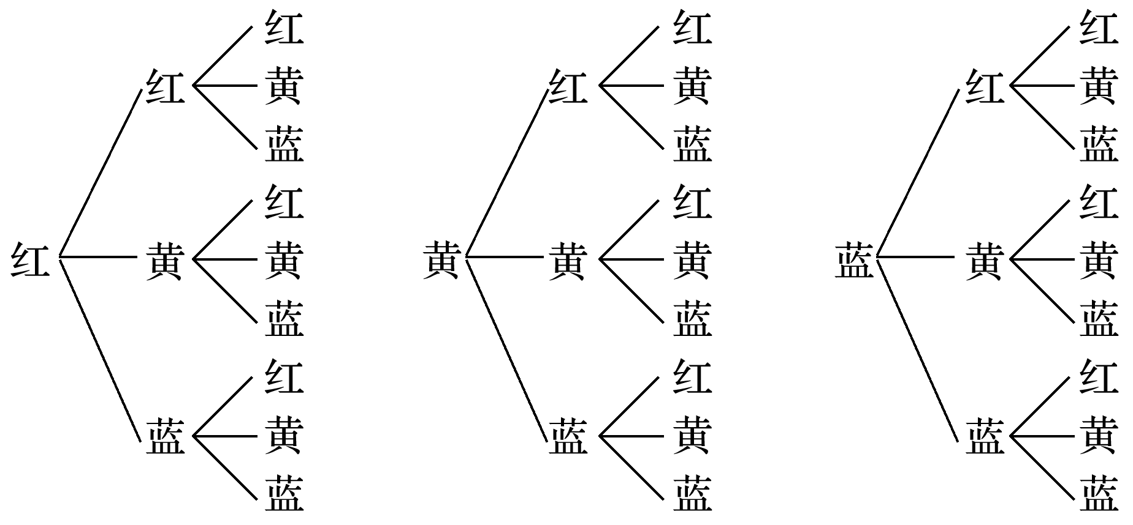
解 如图，
用1,2,3分别表示红色、黄色与蓝色三种颜色，则此试验的样本空间为Ω₃＝{(1,1,1)，(1,1,2)，(1,1,3)，(1,2,1)，(1,2,2)，(1,2,3)，(1,3,1)，(1,3,2)，(1,3,3)，(2,1,1)，(2,1,2)，(2,1,3)，(2,2,1)，(2,2,2)，(2,2,3)，(2,3,1)，(2,3,2)，(2,3,3)，(3,1,1)，(3,1,2)，(3,1,3)，(3,2,1)，(3,2,2)，(3,2,3)，(3,3,1)，(3,3,2)，(3,3,3)}.

Slide 16
反思感悟
写样本空间的关键是找样本点，具体有三种方法
(1)列举法：适用样本点个数不是很多，可以把样本点一一列举出来的情况，但列举时必须按一定的顺序，要做到不重不漏.
(2)列表法：适用于试验中包含两个或两个以上的元素，且试验结果相对较多的样本点个数的求解问题，通常把样本归纳为“有序实数对”，也可用坐标法.列表法的优点是准确、全面、不易遗漏.
(3)树形图法：适用较复杂问题中的样本点的探求，一般需要分步(两步及两步以上)完成的结果可以用树形图法进行列举.

Slide 17
跟踪训练1 写出下列试验的样本空间：
(1)随意安排甲、乙、丙、丁4人在4天节日中值班，每人值班1天，记录值班的情况；

Slide 18
解 如图，
设甲、乙、丙、丁分别为1,2,3,4，
所以样本空间Ω₁＝{(1,2,3,4)，(1,2,4,3)，(1,3,2,4)，(1,3,4,2)，(1,4,2,3)，(1,4,3,2)，(2,1,3,4)，(2,1,4,3)，(2,3,1,4)，(2,3,4,1)，(2,4,1,3)，(2,4,3,1)，(3,1,2,4)，(3,1,4,2)，(3,2,1,4)，(3,2,4,1)，(3,4,1,2)，(3,4,2,1)，(4,1,2,3)，(4,1,3,2)，(4,2,1,3)，(4,2,3,1)，(4,3,1,2)，(4,3,2,1)}.

Slide 19
(2)从一批产品中，依次任选三件，记录出现正品与次品的情况.
解 设正品为H，次品为T，
样本空间Ω₂＝{HHH，HHT，HTH，THH，HTT，TTH，THT，TTT}.

Slide 20
二、随机事件的表示
例2 试验E：甲、乙两人玩出拳游戏(石头、剪刀、布)，观察甲、乙出拳的情况.
设事件A表示随机事件“甲、乙平局”；
事件B表示随机事件“甲赢得游戏”；
事件C表示随机事件“乙不输”.
试用集合表示事件A，B，C.

Slide 21
解 设石头为w₁，剪刀为w₂，布为w₃，用(i，j)表示游戏的结果，其中i表示甲出的拳，j表示乙出的拳，
则样本空间E＝{(w₁，w₁)，(w₁，w₂)，(w₁，w₃)，(w₂，w₁)，(w₂，w₂)，(w₂，w₃)，(w₃，w₁)，(w₃，w₂)，(w₃，w₃)}.
因为事件A表示随机事件“甲、乙平局”，
则满足要求的样本点共有3个：(w₁，w₁)，(w₂，w₂)，(w₃，w₃)，
所以事件A＝{(w₁，w₁)，(w₂，w₂)，(w₃，w₃)}.
事件B表示随机事件“甲赢得游戏”，
则满足要求的样本点共有3个：(w₁，w₂)，(w₂，w₃)，(w₃，w₁)，
所以事件B＝{(w₁，w₂)，(w₂，w₃)，(w₃，w₁)}.

Slide 22
因为事件C表示随机事件“乙不输”，
则满足要求的样本点共有6个，
(w₁，w₁)，(w₂，w₂)，(w₃，w₃)，(w₂，w₁)，(w₁，w₃)，(w₃，w₂)，
所以事件C＝{(w₁，w₁)，(w₂，w₂)，(w₃，w₃)，(w₁，w₃)，(w₂，w₁)，(w₃，w₂)}.

Slide 23
反思感悟
对于随机事件的表示，应先列出所有的样本点，然后确定随机事件中含有哪些样本点，这些样本点作为元素表示的集合即为所求.

Slide 24
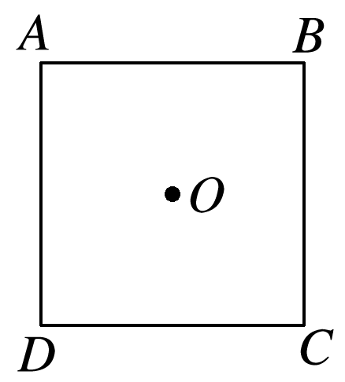
跟踪训练2 如图，从正方形ABCD的四个顶点及其中心O这5个点中，任取两点观察取点的情况，设事件M为“这两点的距离不大于该正方形的边长”，试用样本点表示事件M.
解 M＝{AB，AO，AD，BC，BO，CD，CO，DO}.

Slide 25
三、事件的运算
例3 盒子里有6个红球，4个白球，现从中任取3个球，设事件A＝{3个球中有1个红球2个白球}，事件B＝{3个球中有2个红球1个白球}，事件C＝{3个球中至少有1个红球}，事件D＝{3个球中既有红球又有白球}.
求：(1)事件D与A，B是什么样的运算关系？
解 对于事件D，可能的结果为：1个红球、2个白球或2个红球、1个白球，故D＝A∪B.

Slide 26
(2)事件C与A的交事件是什么事件？
解 对于事件C，可能的结果为1个红球、2个白球或2个红球、1个白球或3个均为红球，故C∩A＝A.

Slide 27
延伸探究
在本例中，设事件E＝{3个红球}，事件F＝{3个球中至少有一个白球}，那么事件C与B，E是什么运算关系？C与F的交事件是什么？
解 事件C包括的可能结果有1个红球、2个白球，2个红球、1个白球，3个红球三种情况，
故B⊆C，E⊆C，
而事件F包括的可能结果有1个白球、2个红球，2个白球、1个红球，3个白球，
所以C∩F＝{1个红球、2个白球，2个红球、1个白球}＝D.

Slide 28
反思感悟
事件间的运算方法
(1)利用事件间运算的定义.列出同一条件下的试验所有可能出现的结果，分析并利用这些结果进行事件间的运算.
(2)利用Venn图.借助集合间运算的思想，分析同一条件下的试验所有可能出现的结果，把这些结果在图中列出，进行运算.

Slide 29
跟踪训练3 在掷骰子的试验中，可以定义许多事件.例如，事件C₁＝{出现1点}，事件C₂＝{出现2点}，事件C₃＝{出现3点}，事件C₄＝{出现4点}，事件C₅＝{出现5点}，事件C₆＝{出现6点}，事件D₁＝{出现的点数不大于1}，事件D₂＝{出现的点数大于3}，事件D₃＝{出现的点数小于5}，事件E＝{出现的点数小于7}，事件F＝{出现的点数为偶数}，事件G＝{出现的点数为奇数}，请根据上述定义的事件，回答下列问题：
(1)请举出符合包含关系、相等关系的事件；

Slide 30
解 因为事件C₁，C₂，C₃，C₄发生，则事件D₃必发生，所以C₁⊆D₃，C₂⊆D₃，C₃⊆D₃，C₄⊆D₃.
同理可得，事件E包含事件C₁，C₂，C₃，C₄，C₅，C₆；事件D₂包含事件C₄，C₅，C₆；事件F包含事件C₂，C₄，C₆；事件G包含事件C₁，C₃，C₅.
且易知事件C₁与事件D₁相等，即C₁＝D₁.

Slide 31
(2)利用和事件的定义，判断上述哪些事件是和事件.
解 因为事件D₂＝{出现的点数大于3}＝{出现4点或出现5点或出现6点}，
所以D₂＝C₄∪C₅∪C₆(或D₂＝C₄＋C₅＋C₆).
同理可得，D₃＝C₁＋C₂＋C₃＋C₄，E＝C₁＋C₂＋C₃＋C₄＋C₅＋C₆，F＝C₂＋C₄＋C₆，G＝C₁＋C₃＋C₅.

Slide 32
3
随堂演练
PART THREE

Slide 33
1.下列事件是必然事件的是
A.从分别标有数字1,2,3,4,5的5张标签中任取一张，得到标有数字4的
标签
B.函数y＝log_{a}x(a>0且a≠1)为增函数
C.平行于同一条直线的两条直线平行
D.随机选取一个实数x，得2^{x}<0
√
1
2
3
4
5

Slide 34
解析 A是随机事件，5张标签都可能被取到；
B是随机事件，当a>1时，函数y＝log_{a}x为增函数，当0<a<1时，函数y＝log_{a}x为减函数；
C是必然事件；
D是不可能事件，根据指数函数y＝2^{x}的图象可得，对任意实数x,2^{x}>0.
1
2
3
4
5

Slide 35
2.集合A＝{2,3}，B＝{1,2,4}，从A，B中各任意取一个数，构成一个两位数，则所有样本点的个数为
A.8 B.9 C.12 D.11
√
解析 从A，B中各任意取一个数，可构成12,21,22,24,42,13,31,23,32,
34,43，共11个样本点.
1
2
3
4
5

Slide 36
3.(多选)下列试验中，随机事件有
A.某射手射击一次，射中10环
B.同时掷两枚骰子，都出现6点
C.某人购买福利彩票未中奖
D.若x为实数，则x²＋1≥1
√
√
√
解析 A，B，C为随机事件，D为必然事件.
1
2
3
4
5

Slide 37
4.抛掷3枚硬币，试验的样本点用(x，y，z)表示，集合M表示“既有正面朝上，也有反面朝上”，则M＝____________________________________
_________________________________________________.
{(正，正，反)，(正，反，正)，(反，
正，正)，(正，反，反)，(反，正，反)，(反，反，正)}
解析 试验的样本空间为Ω＝{(正，正，正)，(正，正，反)，(正，反，正)，(反，正，正)，(正，反，反)，(反，正，反)，(反，反，正)，(反，反，反)}，
则M＝{(正，正，反)，(正，反，正)，(反，正，正)，(正，反，反)，(反，正，反)，(反，反，正)}.
1
2
3
4
5

Slide 38
5.抛掷一枚质地均匀的骰子两次，事件M＝{(2,6)，(3,5)，(4,4)，(5,3)，(6,2)}，则事件M的含义是_____________________________________
_________.
抛掷一枚质地均匀的骰子两次，向上点数
之和为8
1
2
3
4
5

Slide 39
课堂小结
KE TANG XIAO JIE
1.知识清单：
(1)随机试验.
(2)样本空间.
(3)随机事件、必然事件与不可能事件.
(4)事件的关系与运算.
2.方法归纳：列举法、列表法、树形图法.
3.常见误区：在列举样本点时要按照一定的顺序，要做到不重、不漏.

Slide 40
4
课时对点练
PART FOUR

Slide 41
基础巩固
1.下列事件中不可能事件的个数为
①抛一块石块下落；
②如果a>b，那么a－b>0；
③没有水分，种子能发芽；
④某电话机在1分钟内收到2次呼叫；
⑤在标准大气压下且温度低于0 ℃时，冰融化.
A.1 B.2 C.3 D.4
√
解析 ①②是必然事件，④是随机事件，③⑤是不可能事件.
1
2
3
4
5
6
7
8
9
10
11
12
13
14
15
16

Slide 42
2.抛掷一枚质地均匀的骰子，记事件A＝{出现的点数是1或2}，事件B＝{出现的点数是2或3或4}，则事件“出现的点数是2”可以记为
A.A∪B B.A∩B
C.A⊆B D.A＝B
√
解析 A∪B＝{1,2,3,4}，A∩B＝{2}.
1
2
3
4
5
6
7
8
9
10
11
12
13
14
15
16

Slide 43
3.从甲、乙等5名学生中随机选出2人，观察选出的2人，设事件M为“甲被选中”，则事件M含有的样本点个数为
A.2 B.4 C.6 D.8
√
解析 设5名学生分别为甲、乙、丙、丁、戊，
则M＝{甲乙，甲丙，甲丁，甲戊}，
∴M含有4个样本点.
1
2
3
4
5
6
7
8
9
10
11
12
13
14
15
16

Slide 44
4.从5人中选出2人担任正、副班长，则样本点个数为
A.10 B.15 C.20 D.25
√
解析 把5人分别记为A，B，C，D，E，用x表示正班长，y表示副班长，则样本点用(x，y)表示，
∴Ω＝{(A，B)，(A，C)，(A，D)，(A，E)，(B，A)，(B，C)，(B，D)，(B，E)，(C，A)，(C，B)，(C，D)，(C，E)，(D，A)，(D，B)，(D，C)，(D，E)，(E，A)，(E，B)，(E，C)，(E，D)}，故共有20个样本点.
1
2
3
4
5
6
7
8
9
10
11
12
13
14
15
16

Slide 45
5.(多选)下列事件是随机事件的是
A.函数f(x)＝x²－2x＋a的图象关于直线x＝1对称
B.某人给其朋友打电话，却忘记了朋友电话号码的最后一个数字，
就随意拨了一个数字，恰巧是朋友的电话号码
C.函数y＝kx＋6是定义在R上的增函数
D.某人购买福利彩票一注，中奖500万元
√
√
√
解析 A为必然事件；
B，C，D为随机事件.
1
2
3
4
5
6
7
8
9
10
11
12
13
14
15
16

Slide 46
6.已知A＝{－1,0,1}，B＝{1,2}，从A，B中各取一个元素分别作为点的横坐标和纵坐标，则该试验的样本空间Ω为____________________
__________________.
{(－1,1)，(－1,2)，(0,1)，
(0,2)，(1,1)，(1,2)}
1
2
3
4
5
6
7
8
9
10
11
12
13
14
15
16

Slide 47
7.从2,3,8,9中任取两个不同数字，分别记为a，b，用(a，b)表示该试验的样本点，则事件“log_{a}b为整数”可表示为_____________.
{(2,8)，(3,9)}
解析 只有log₂8＝3，log₃9＝2为整数.
1
2
3
4
5
6
7
8
9
10
11
12
13
14
15
16

Slide 48
8.(1)一批小麦种子全部发芽是______事件；
(2)某人投篮3次，投中4次是_______事件.
随机
不可能
1
2
3
4
5
6
7
8
9
10
11
12
13
14
15
16

Slide 49
9.掷一枚骰子，给出下列事件：
A＝{出现奇数点}，B＝{出现偶数点}，C＝{出现的点数小于3}.
求：(1)A∩B，B∩C；
解 A∩B＝∅，B∩C＝{出现2点}.
(2)A∪B，B∪C.
解 A∪B＝{出现1,2,3,4,5或6点}，B∪C＝{出现1,2,4或6点}.
1
2
3
4
5
6
7
8
9
10
11
12
13
14
15
16

Slide 50
10.某校夏令营有3名男同学A，B，C和3名女同学X，Y，Z，其年级情况如下表：
 | 一年级 | 二年级 | 三年级
男同学 | A | B | C
女同学 | X | Y | Z
现从这6名同学中随机选出2人参加知识竞赛(每人被选到的可能性相同).
(1)写出该试验的样本空间Ω；
解 Ω＝{AB，AC，AX，AY，AZ，BC，BX，BY，BZ，CX，CY，CZ，XY，XZ，YZ}.
1
2
3
4
5
6
7
8
9
10
11
12
13
14
15
16

Slide 51
(2)设事件M为“选出的2人来自不同年级且恰有1名男同学和1名女同学”，试用集合表示M.
 | 一年级 | 二年级 | 三年级
男同学 | A | B | C
女同学 | X | Y | Z
解 M＝{AY，AZ，BX，BZ，CX，CY}.
1
2
3
4
5
6
7
8
9
10
11
12
13
14
15
16

Slide 52
综合运用
11.(多选)给出关于满足AB的非空集合A，B的四个命题，其中正确的命题是
A.若任取x∈A，则x∈B是必然事件
B.若任取x∉A，则x∈B是不可能事件
C.若任取x∈B，则x∈A是随机事件
D.若任取x∉B，则x∉A是必然事件
√
√
√
1
2
3
4
5
6
7
8
9
10
11
12
13
14
15
16

Slide 53
12.一袋中装有10个红球，8个白球，7个黑球，现在把球随机地一个一个摸出来，为了保证在第k次或第k次之前一定能摸出红球，则k的最小值为
A.10 B.15 C.16 D.17
√
解析 摸完黑球和白球共需15次，则第16次一定能摸出红球.
1
2
3
4
5
6
7
8
9
10
11
12
13
14
15
16

Slide 54
13.将一枚质地均匀的骰子投两次，得到的点数依次记为a，b，设事件M为“方程ax²＋bx＋1＝0有实数解”，则事件M中含有样本点的个数为
A.6 B.17 C.19 D.21
√
解析 ∵方程ax²＋bx＋1＝0(a＞0)有实数解，
∴Δ＝b²－4a≥0，
则M＝{(1,2)，(1,3)，(1,4)，(1,5)，(1,6)，(2,3)，(2,4)，(2,5)，(2,6)，(3,4)，(3,5)，(3,6)，(4,4)，(4,5)，(4,6)，(5,5)，(5,6)，(6,5)，(6,6)}，共含19个样本点.
1
2
3
4
5
6
7
8
9
10
11
12
13
14
15
16

Slide 55
14.写出下列试验的样本空间：
(1)甲、乙两队进行一场足球赛，观察甲队比赛结果(包括平局)_________
________；
Ω＝{胜，
平，负}
解析 对于甲队来说，有胜、平、负三种结果.
(2)从含有6件次品的50件产品中任取4件，观察其中次品数_____________.
Ω＝{0,1,2,3,4}
解析 从含有6件次品的50件产品中任取4件，其次品的个数可能为0,1,2,3,4.
1
2
3
4
5
6
7
8
9
10
11
12
13
14
15
16

Slide 56
拓广探究
15.将一个各个面上涂有颜色的正方体锯成27个同样大小的小正方体，从这些小正方体中任取1个，观察取到的小正方体的情况，则事件B为“从小正方体中任取1个，恰有两面涂有颜色”，那么事件B含有____个样本点.
12
解析 每条棱的中间位置上有一个是两个面涂有颜色的小正方体，共12个.
1
2
3
4
5
6
7
8
9
10
11
12
13
14
15
16

Slide 57
16.汉字是世界上最古老的文字之一，字形结构体现着人类追求均衡对称、和谐稳定的天性.如图所示，三个汉字可以看成轴对称图形.
小敏和小慧利用“土”“口”“木”三个汉字设计了一个游戏，规则如下：将这三个汉字分别写在背面都相同的三张卡片上，背面朝上，洗匀后抽出一张，放回洗匀后再抽出一张，若两次抽出的汉字能构成上下结构的汉字(如“土”“土”构成“圭”)，则小敏获胜，否则小慧获胜.
(1)写出该试验的样本空间Ω；
1
2
3
4
5
6
7
8
9
10
11
12
13
14
15
16

Slide 58
解 每次游戏时，所有样本点如下表所示：
第二张卡片 第一张卡片 | 土 | 口 | 木
土 | (土，土) | (土，口) | (土，木)
口 | (口，土) | (口，口) | (口，木)
木 | (木，土) | (木，口) | (木，木)
∴Ω＝{(土，土)，(土，口)，(土，木)，(口，土)，(口，口)，(口，木)，(木，土)，(木，口)，(木，木)}.
1
2
3
4
5
6
7
8
9
10
11
12
13
14
15
16

Slide 59
(2)设小敏获胜为事件A，试用样本点表示A.
解 能组成上下结构的汉字的样本点为(土，土)，(口，口)，(木，口)，(口，木).
∴A＝{(土，土)，(口，口)，(木，口)，(口，木)}.
1
2
3
4
5
6
7
8
9
10
11
12
13
14
15
16

Slide 60
本课结束
更多精彩内容请登录：www.xinjiaoyu.com

